Slide 1
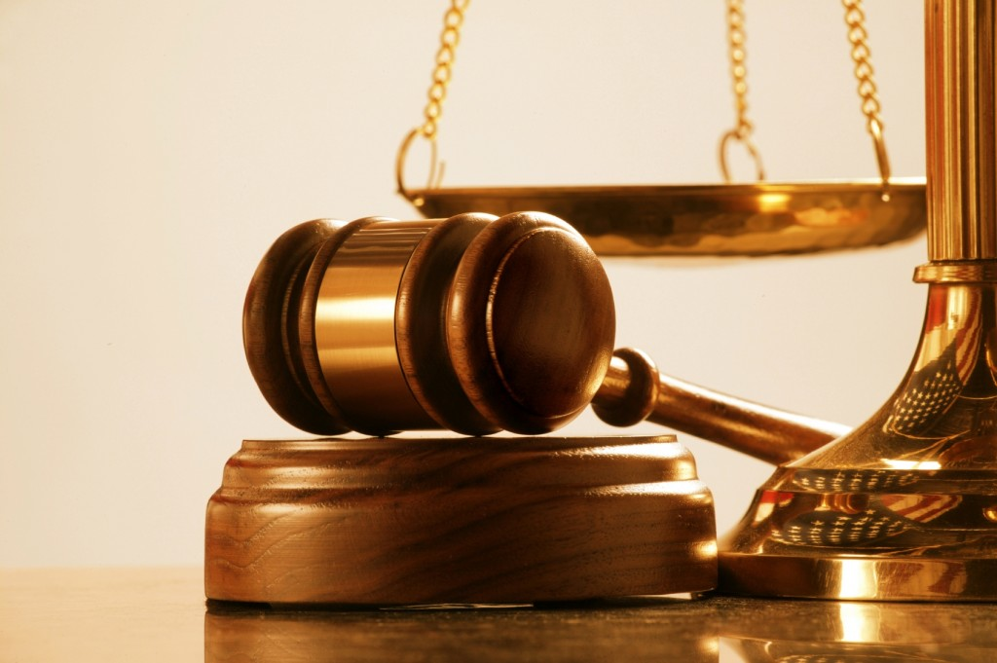

EL LEGUAJE JURÍDICO Y SU RELACIÓN CON LA ARGUMENTACIÓN:
Un discurso constituye una argumentación cuando se plantea como objetivo: justificar, motivar, legitimar, defender, fundamentar, apoyar, demostrar o comprobar algo.
En razón de que cada ser humano ve el mundo desde una óptica diferente, las interacciones lingüísticas suelen esconder un punto de desacuerdo y una pretensión de hacer prevalecer el punto de vista propio sobre el ajeno.

Slide 2


TEORÍA DE LA ARGUMENTACIÓN:
La teoría de la argumentación se ocupa de la definición y estructura de los argumentos, de su validez y la construcción de argumentaciones, así como de la investigación de los modelos de argumentación.
LA ARGUMENTACIÓN:
A menudo hay diversas concepciones sobre un mismo problema que coinciden sin que existan diferencias fundamentales entre ellas. Sin embargo, lo que uno observa o concibe sobre algún aspecto del mundo se puede convertir en un problema si existe duda sobre la verdad de dichas concepciones.

Slide 3
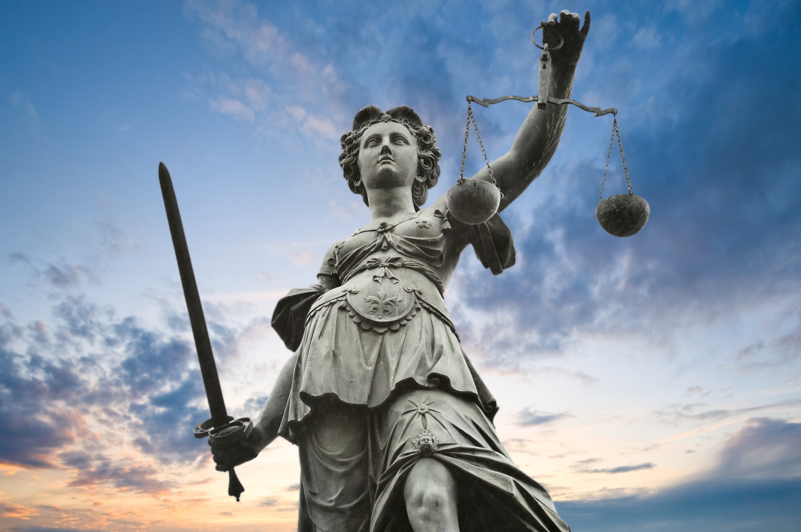

Cuando determinadas informaciones o situaciones se tornan problemáticas, las simples informaciones dan paso a las argumentaciones.
Sólo puede haber argumentación si hay desacuerdo sobre una posición, es decir, confrontación entre un discurso y un contra discurso.
Antes de realizar una argumentación se deben recolectar informaciones, efectuar observaciones e investigar datos acerca de un problema, una situación o un hecho determinados.
Después, se hacen valer pretensiones de validez de los puntos de vista con el objeto de comprobarlos o fundamentarlos.

Slide 4



Un argumento: es una razón empleada para fundamentar la verdad o falsedad de una afirmación que aparece dudosa, a la que conocemos como tesis.
Mientras el propósito de la tesis es plantear o exponer un punto de vista concreto, el objetivo de un argumento es captar la aprobación con el fin de persuadir o convencer.
Así, en tanto la tesis es una afirmación con pretensión de validez, el argumento es una parte imprescindible del proceso de comprobación de dicha validez.

Slide 5


ACTORES DE LA ARGUMENTACIÓN:
1. Locutor: es quien interactúa de manera activa en el discurso o debate.
2. Interlocutor: es quien escucha de manera pasiva.
3. Auditorio o terceros interesados: son los que no participan de manera activa en el debate.

Slide 6
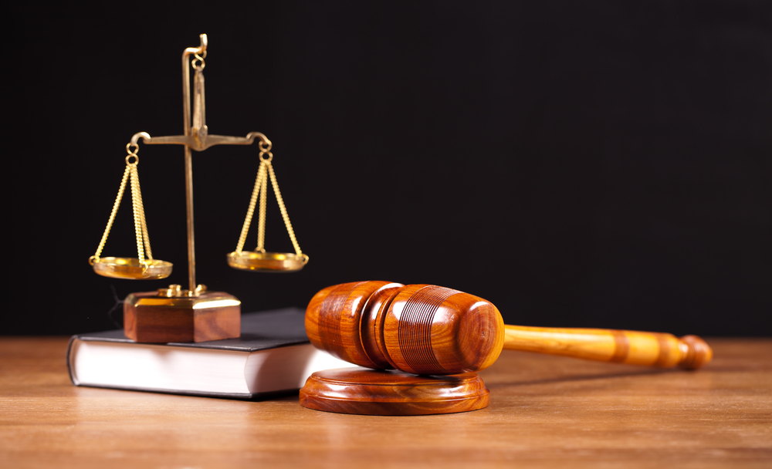
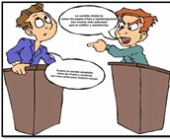
*OBJETO DE LA ARGUMENTACIÓN:
El objeto de la argumentación es aquello sobre lo que los sujetos dirigen su capacidad argumentativa para convencer a otros, es decir, es la tesis, la pretensión, opinión o punto de vista que sostiene una de las partes en el proceso argumentativo y que respalda mediante razones.
*FINES DE LA ARGUMENTACIÓN:
Definir la posición de un hablante respecto a un posible problema.
Sirve como procedimiento para descubrir y formular, analizando ciertos datos, una opinión personal.
Trata de comunicar a otros hablantes un juicio propio provisto de argumentos que pueden probar su validez.

Slide 7

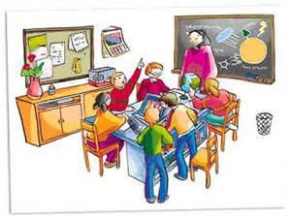
4. La justificación de la propia posición sobre la cuestión jurídica planteada, es decir, se deberá justificar con razones aceptables y convincentes el porque se asume una postura.
5. La persuasión de los interlocutores o antagonistas, en el marco y contexto de la argumentación, debido a que sin persuasión o convencimiento no tiene sentido la argumentación y sería una simple explicación.
6. Conseguir que la tesis propuesta sea admitida por el interlocutor.
7. Lograr la adhesión del auditorio a quien se dirige.

Slide 8
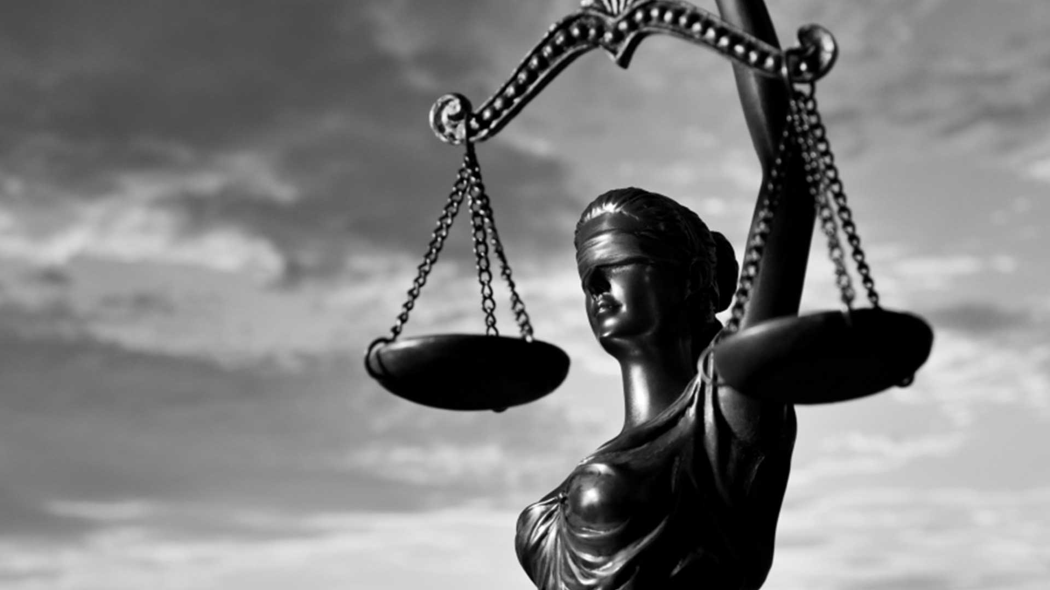
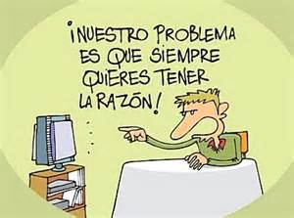

* EL ARGUMENTO:
Es la expresión de nuestro razonamiento que pretende convencer a otras personas en confrontación con razones opuestas.
ELEMENTOS DEL ARGUMENTO:
1. UN ARGUMENTO INFORMAL SE COMPONE DE: tesis, demostración y conclusión.
*TESIS:
Es una aseveración o afirmación que un sujeto pretende demostrar.
En toda actividad argumentativa siempre debe haber algo de lo que se parte o lo que se quiere demostrar que es la tesis, la hipótesis o la teoría con la que se quiere llegar a convencer a quien va dirigida la argumentación.
*DEMOSTRACIÓN:
Son los datos o hechos en que se fundamenta la tesis.
También la demostración es un medio de prueba que se utiliza para establecer la verdad en las ciencias exactas.
La demostración en la argumentación permite probar la verdad de las proposiciones y se lleva a cabo mediante la fundamentación y la refutación.
.

Slide 9
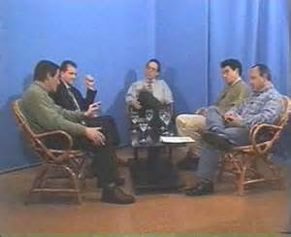
FUNDAMENTACIÓN: tiene por objeto demostrar nuestra propia tesis ya por medio de premisas fácticas basadas en pruebas irrefutables como son los hechos del caso y máximas de la experiencia, estadísticas, datos o premisas jurídicas que vienen a respaldar nuestras afirmaciones y pueden ser disposiciones, principios jurídicos, usos y costumbres.
REFUTACIÓN: tiene la finalidad de atacar y destruir la tesis del adversario, y en juicio puede ser los argumentos de la contraparte o los razonamientos del juez en la sentencia.
CONCLUSIÓN:
Es la idea final que se presenta como la única posible después de la demostración.

Slide 10

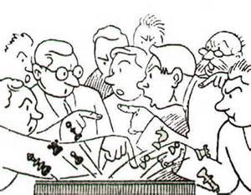
UN ARGUMENTO FORMAL O LÓGICO SE COMPONE DE: premisas, inferencia y conclusión.
PREMISAS: son cada una de las dos primeras proposiciones del silogismo, de donde se infiere y saca la conclusión.
INFERENCIA: es el proceso por el cual se llega a una proposición y se afirma sobre la base de una o más proposiciones aceptadas como punto inicial del proceso.
CONCLUSIÓN: Es la consecuencia que se extrae de las premisas una vez que sea realizado la inferencia, de tal forma que surge de manera natural y que tiene que ser perteneciente a las premisas, pues no se puede concluir algo de lo que no sea mencionado ya en las proposiciones.

